Slide 1

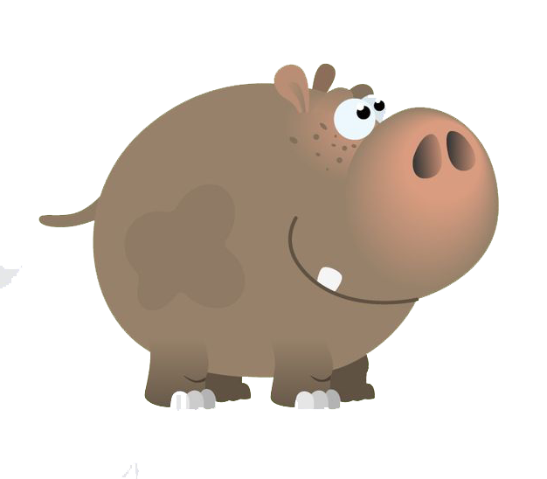
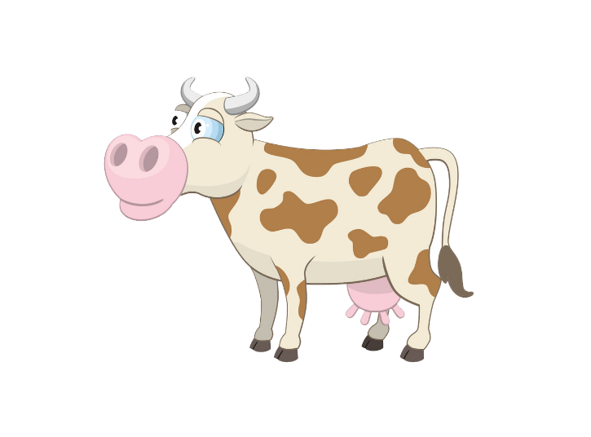

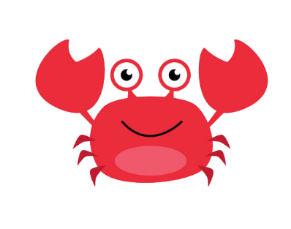
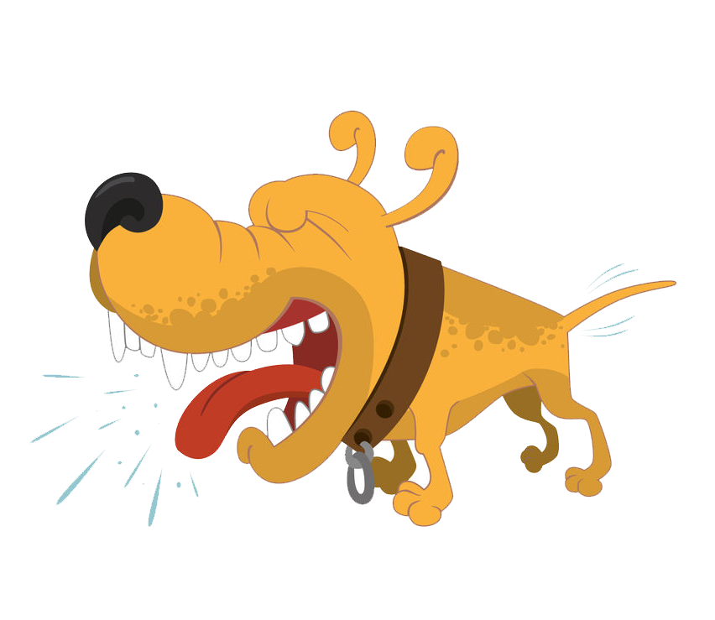

http://www.imageneseducativas.com
Trabalenguas
Los animales

Slide 2


El hipopótamo
hipo está con hipo. ¿quién le quita el hipo al hipopótamo hipo?
http://www.imageneseducativas.com

Slide 3

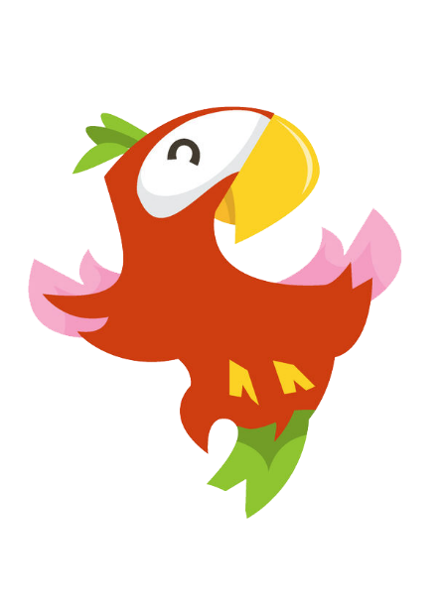
El cloro no aclara la cara del loro con aro de oro,
pero el cloro aclara el aro de oro en la cara del loro
http://www.imageneseducativas.com

Slide 4


El cangrejo se quedó perplejo al ver su reflejo en aquel espejo.
http://www.imageneseducativas.com

Slide 5



Paca se llama la vaca de la flor en la solapa, pero a Paca la vaca de la solapa le duele mucho la pata.
http://www.imageneseducativas.com

Slide 6

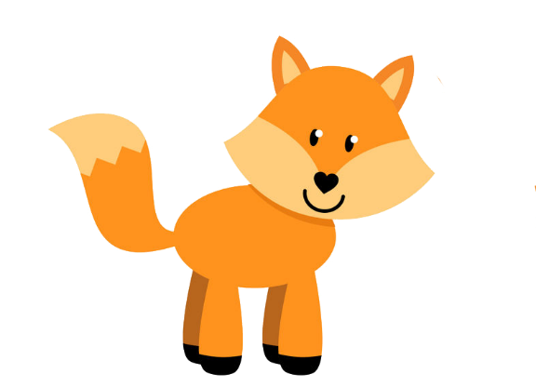
Zorro zorro pide socorro con un gorro.
http://www.imageneseducativas.com

Slide 7


Tres tristes tigres comen trigo en un trigal.
http://www.imageneseducativas.com

Slide 8


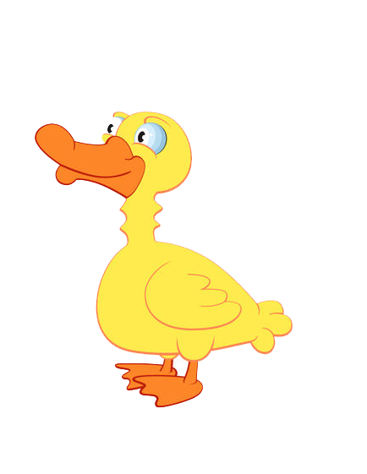
Pata, Peta, Pita y Pota,
cuatro patas, con dos patas cada pata.
http://www.imageneseducativas.com

Slide 9
El perrito de Rita me irrita.
Dile a Rita que cambie el perrito por una perrita.
http://www.imageneseducativas.com

Slide 10

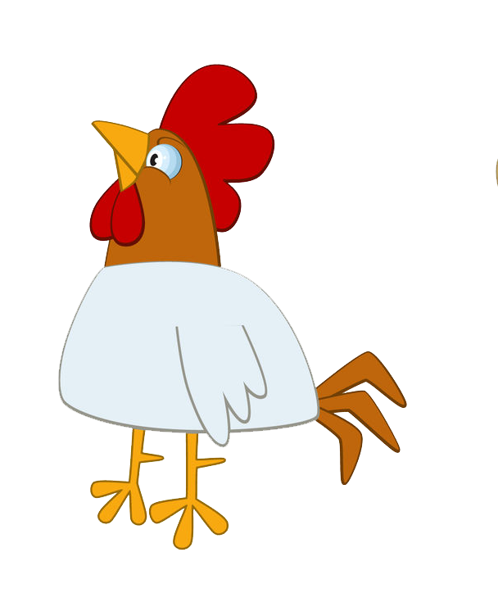
Gallo y grillo, gritan, gozan. Gritan, gozan, grillo y gallo.
http://www.imageneseducativas.com

Slide 11

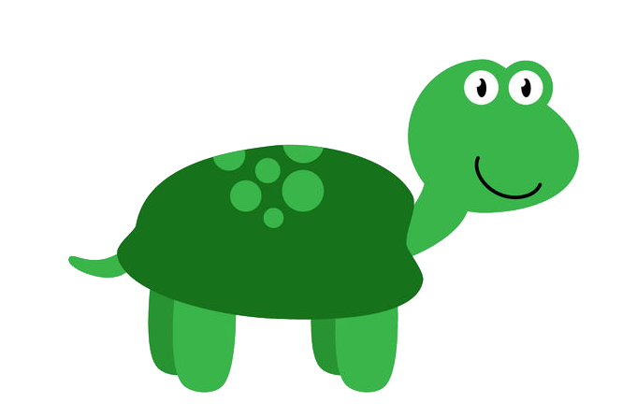
Una tortuga tortura a otra tortuga tuerta que tropieza con la tuerca tras la puerta.
http://www.imageneseducativas.com

